Slide 1
正在关机

Slide 2

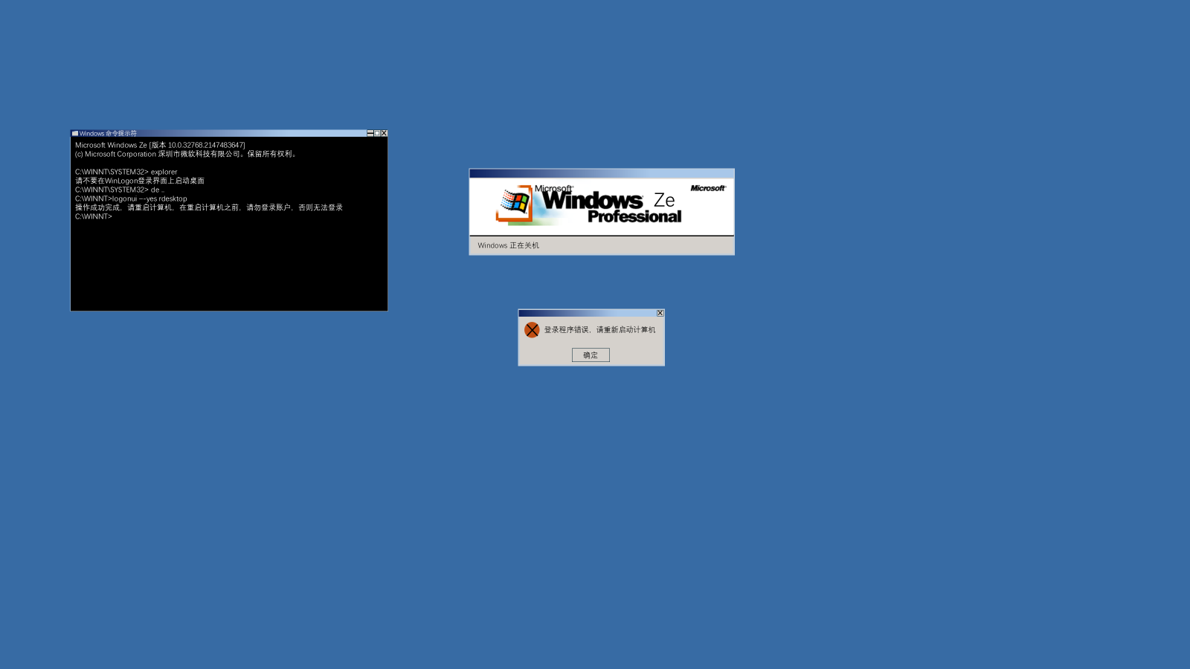


Windows 命令提示符
Microsoft Windows Ze [版本 10.0.32768.2147483647]
(c) Microsoft Corporation 深圳市微软科技有限公司。保留所有权利。
C:\WINNT\SYSTEM32> explorer
请不要在WinLogon登录界面上启动桌面
C:\WINNT\SYSTEM32> de ..
C:\WINNT>logonui –-yes rdesktop
操作成功完成，请重启计算机，在重启计算机之前，请勿登录账户，否则无法登录
C:\WINNT>
Ze
Windows 正在关机
登录程序错误，请重新启动计算机
确定

Slide 3
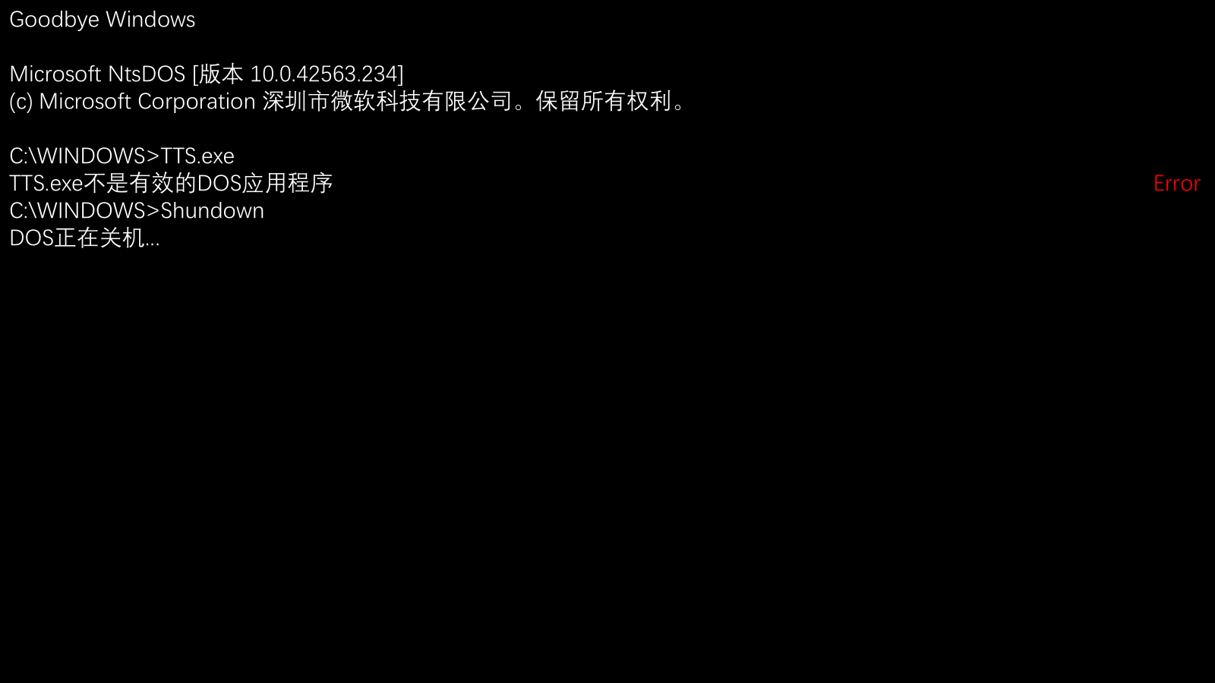
Goodbye Windows
Microsoft NtsDOS [版本 10.0.42563.234]
(c) Microsoft Corporation 深圳市微软科技有限公司。保留所有权利。
C:\WINDOWS>TTS.exe
TTS.exe不是有效的DOS应用程序 Error
C:\WINDOWS>Shundown
DOS正在关机...

Slide 4

波小聪 bilibili
正在关机

Slide 5
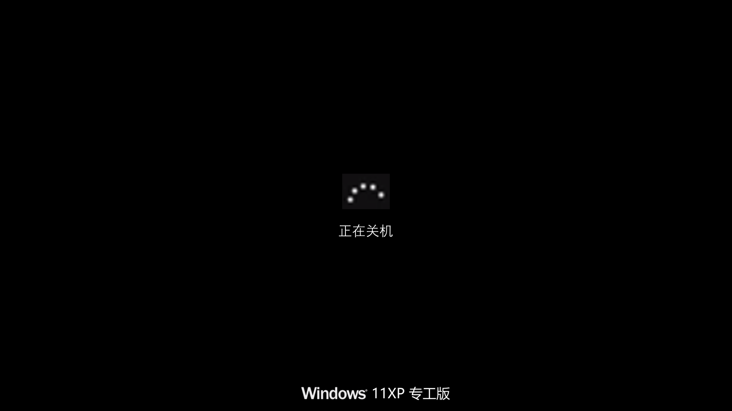

正在关机
11XP 专工版

Slide 6

2025年12月4日星期四 十月十五
Windows Sun
08:36:47
Windows正在关机

Slide 7

Windows
Sun
Beta2
Copyright ©1985-2024 Microsoft Corporation
Microsoft

Slide 8
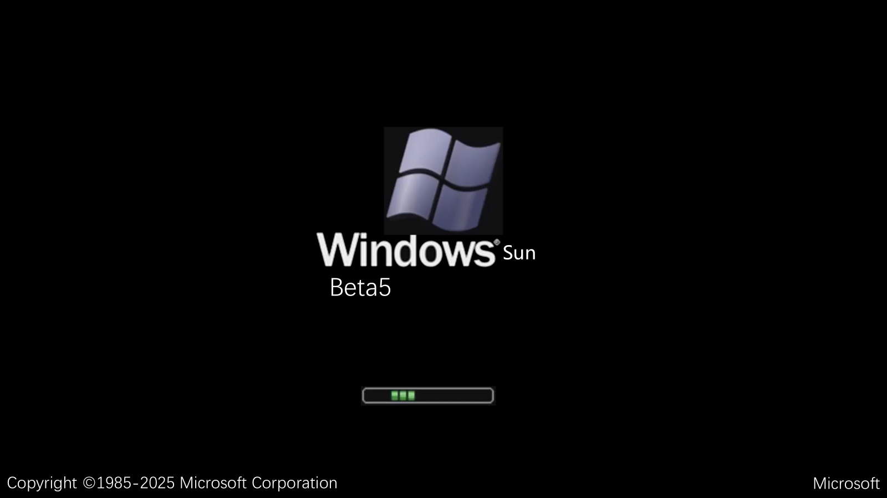
Sun
Beta5
Copyright ©1985-2025 Microsoft Corporation
Microsoft

Slide 9
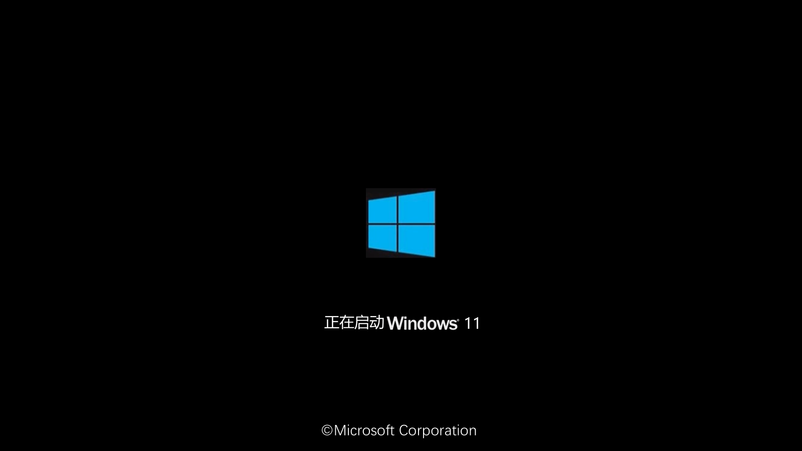

正在启动
11
©Microsoft Corporation

